Slide 1
СТЕГАНОГРАФИЯ (В широком смысле).
Англоязычный термин "Скрытие информации" (Information hiding (IH)).
Определение. IH - это семейство методов, при помощи которых некоторое дополнительное сведение погружается в основное
(покрывающее сообщение (ПО)) при сохранении хорошего качества ПО.
Две основные части IH:
1. Собственно стеганография (стеганография).
2. Цифровые "водяные знаки" (ЦВЗ).
Лекция 8. Часть 2. Цифровые водяные знаки
Определение. Цифровыми водяными знаками (ЦВЗ, Digital Watermarking) называется практически невоспринимаемое изменение покрывающего объекта (ПО) с целью погружения дополнительного сообщения об этом ПО. Обычно дополнительное сообщение представляет собой идентификационный код собственника ПО. Иногда факт погружения должен оставаться неизвестным для посторонних. ЦВЗ должны быть устойчивы к естественным преобразованиям.

Slide 2
Задачи стеганографии:
Погрузить дополнительное сообщение в ПО так, чтобы сам факт его присутствия в нем нельзя было бы обнаружить нелегитимным пользователям.
Задача ЦВЗ:
Погрузить дополнительные сведения (обычно идентификационный код автора) в ПО так, чтобы его нельзя было бы удалить, не ухудшив существенно качество ПО.
(Факт такого вложения может и обнаруживаться нелегитимными пользователями.)
Главное отличие СГС и ЦВЗ. В СГС факт погружения не должен обнаруживаться, а защита от преднамеренного удаления не всегда необходима. ЦВЗ не обязательно должны быть необнаруживаемы, но, как правило, защищены от удалений и ложных погружений.

Slide 3
Основные типы ПО, которые используются с ЦВЗ:
неподвижные изображения,
подвижные изображения (видео и TV),
аудио ПО (речь и музыка),
графические представления текстов и схем,
коды источников (для программ),
топология микро чипов,
описание химических формул,
интернет-протоколы.
Историческая справка:
- Идентификация авторов на произведениях искусства,
- «водяные знаки» на ценных бумагах и деньгах
- штрих-код

Slide 4
Классификация систем ЦВЗ
По объему вкладываемой информации:
- нульбитовые ЦВЗ (вкладывается только идентификационный код собственника)
- многобитовые ЦВЗ (вкладывается любая многобитовая изменяемая информация, напр. информация о пользователе, которому собственник разрешил использовать ПО)
По критерию секретности:
-открытые (общедоступные) ЦВЗ (любой пользователь может обнаружить присутствие и извлечь ЦВЗ, без доп. полномочий),
- конфиденциальные ЦВЗ (только авторизованные пользователи могут извлекать ЦВЗ)
По способу извлечения:
- ЦВЗ с информированным декодером (при извлечении ЦВЗ в точности известно ПО)
- ЦВЗ со слепым декодером (ПО в точности не известно даже собственнику ПО)
Notes:
Лекция 8

Slide 5
Критерии эффективности систем ЦВЗ
Для 0-битовых систем ЦВЗ:
вероятность P_{fa} ошибочного обнаружения ЦВЗ,
вероятность P_{m} необнаружения (пропуска) ЦВЗ.
Для многобитовых систем ЦВЗ:
вероятность P_{e} ошибки при извлечении бита легальным декодером, в том числе и после естественных и преднамеренных преобразований, которые не искажают существенно ПО,
качество ПО после погружения ЦВЗ, которое в первом приближении оценивается отношением сигнал/шум, а более точно специальными критериями и экспертами; структурное сходство SSIM
объем вкладываемой в ПО информации (скорость погружения ЦВЗ), отношение вкладываемых быт к общему объему бит ПО; типичная оценка в бит/отсчет аудио ПО или в бит/пиксель ПО в виде изображения)
Сложность погружения/извлечения ЦВЗ (доп. время и память)

Slide 6
Виды основных атак на систему ЦВЗ
Атака – любое преднамеренное преобразование, выполняемое нелегитимным пользователем, над ПО с невложенным или с вложенным в него ЦВЗ, которое не ухудшает «качество» ПО.
Типы атак на системы ЦВЗ:
1. Обнаружение присутствия ЦВЗ в ПО (для конфиденциальных ЦВЗ).
2. Извлечение содержания ЦВЗ из ПО с вложением.
3. Удаление ЦВЗ без значительного искажения ПО.
4. Ложное погружение других ЦВЗ в ПО, в котором либо отсутствует, либо уже присутствует легитимный ЦВЗ, без его значительного искажения.
Защита от атак на системы ЦВЗ:
Построение систем, эквивалентным СГ.
Использование стойкого шифрования вкладываемых сообщений
3. и 4. атаки – наиболее типичные, должен выполнятся принцип Керхгоффа.
Принцип Керхгоффа для ЦВЗ:
Атакующий знает все об алгоритме погружения и извлечения ЦВЗ за исключением самого ПО и, возможно, стего- или криптоключа. (Знание ПО позволило бы ему тривиально «удалить» ЦВЗ.)

Slide 7
Естественные и преднамеренные (атаки) преобразования сигналов, содержащих ЦВЗ:
добавление шума,
фильтрация,
масштабирование,
вырезание фрагментов изображения,
переквантование,
вставки и удаление отсчетов,
компрессия и декомпрессия,
оценка и вычитание ЦВЗ,
геометрические преобразования изображений,
и т. д.

Slide 8
Основные проблемы разработки систем с ЦВЗ:
Трудно описать теоретическую модель атак на ЦВЗ, которые не производят искажений ПО, заметных для воспринимающих их субъектов.
Статистика ПО известна не полностью, что затрудняет разработку оптимальных декодеров для легальных пользователей при различных видах атак.
С целью «удаления» ЦВЗ злоумышленники могут объединяться в группы, что приводит к новой постановке задачи – разработке ЦВЗ, защищенных от коалиционных атак (такие системы называются, обычно, системами с «отпечатками пальцев» (fingerprinting).

Slide 9
Основные применения систем с ЦВЗ:
Мониторинг рекламы.
Идентификация собственника ПО.
Доказательство прав собственности на ПО.
Отслеживание сделок (Fingerprinting).
Аутентификация содержания ПО.
Управление копированием.
Управление устройствами считывания.
Рассмотрим далее поочередно все эти направления.

Slide 10
1. Мониторинг рекламы.
Рекламодатель хочет быть уверенным, что под его рекламу по электронным средствам (радио, TV, интернет), действительно, задействованы определенные объемы каналов вещания.
Пассивный мониторинг рекламы предполагает участие человека-оператора или автоматизацию в ограниченных объемах.
Активный мониторинг основан на погружении специальной информации в рекламный продукт, которая затем может автоматически извлекаться.
Для цифровых ПО, активный мониторинг возможен при помощи использования идентификационных кодов в специальных коротких заголовках рекламных продуктов. Использование ЦВЗ позволяет наиболее тесно связать рекламный продукт и идентификационный код рекламодателя.
Этот тип ЦВЗ должен быть защищен только от атаки ложного погружения.

Slide 11
2. Идентификация собственника
Речь идет о скрытом вложении дополнительной информации о рекламодателе некоторых продуктов или услуг, которая может быть свободно извлечена любым пользователем при его заинтересованности.
При этом ЦВЗ может использоваться для получения контактной информации через Интернет.
Т.е. эта функция ЦВЗ служит для уточнения данных о собственнике ПО. Когда декодер обнаруживает ЦВЗ, он связывается с центральной базой данных по интернету и использует ЦВЗ, как ключ для получения контактной информации о собственнике ПО.
Здесь не предполагаются, как правило, какие-либо преднамеренные атаки по удалению или ложному погружению ЦВЗ.
Пример. Рассмотрим далее рекламный снимок пейзажа в курортной зоне, в который вкладывается информация о туристической фирме, предоставляющей пакет услуг на поездку в это место.

Slide 12



Пейзаж без вложения
Пейзаж с вложением
Логотип туроператора
Логотип после извлечения

Slide 13
3. Доказательство прав собственности.
Разница с предыдущим случаем – ЦВЗ нужны для доказательства прав собственности на аудио- и видеопродукты в суде.
Собственник, благодаря использованию ЦВЗ, может избежать регистрационных расходов для своих произведений.
Это применение ЦВЗ должно быть стойким, как к атаке удаления, так и к атаке ложного погружения. (Проблема диспута при наличии в ПО нескольких ЦВЗ.)

Slide 14
4. Отслеживание сделок
В этом случае ЦВЗ содержит сведения о легальных покупателях (“fingerprinting”), что позволяет отследить, кто из них оказался в дальнейшем нелегальным распространителем копий.
(В частности, эта функция ЦВЗ – для защиты от «пиратов», распространяющих нелегальные копии DVD.)
ЦВЗ являются многобитовыми и они должны быть стойкими к атакам удаления.

Slide 15
5. Аутентификация содержания ПО.
Цель ЦВЗ: защита ПО от необнаруживаемых изменений злоумышленниками или от случайных искажений.
В криптографии широко известны методы аутентификации (например, цифровая подпись (ЦП)).
Присоединение ЦП к аутентифицируемым сообщениям создает риск ее потери при передаче по сети или преднамеренного удаления.
ЦВЗ дают возможность погружать ЦП непосредственно в ПО без заметного искажения последних.
Два типа аутентификации на основе ЦВЗ:
  точная аутентификация (искажение даже одного бита ПО приводит к ее нарушению)
  селективная аутентификация (некоторые искажения ПО, например, сжатие в JPEG, не нарушают подлинности, тогда как другие, например, изменение контуров изображения, должны обнаруживаться).
В этом применении ЦВЗ не подвержен атакам, если криптографическая стойкость ЦП обеспечена.
Замечание. Основной проблемой при разработке систем с ЦВЗ, обеспечивающих выполнение этой функции, является построения так называемых восстанавливаемых ЦВЗ (reversible WM), когда ПС после извлечения ЦВЗ восстанавливается абсолютно точно.

Slide 16
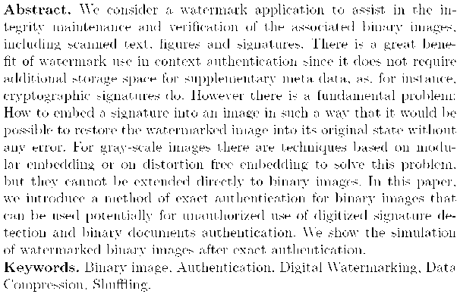
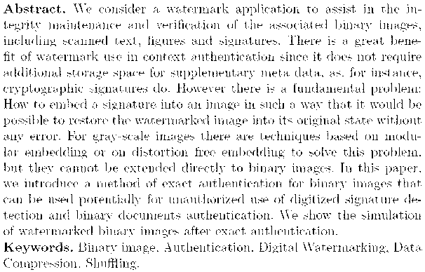
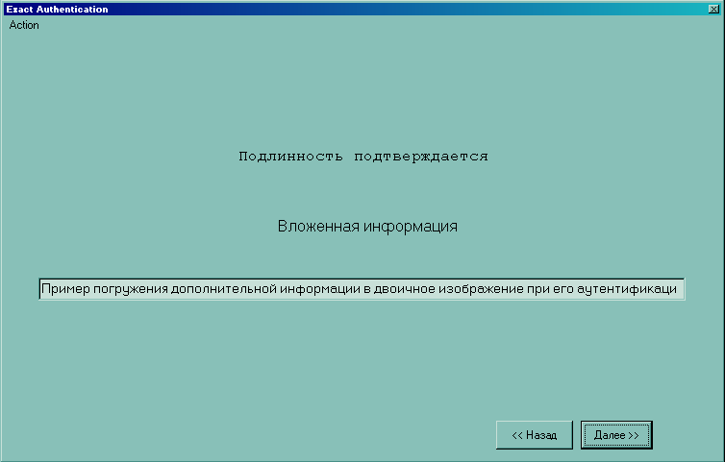
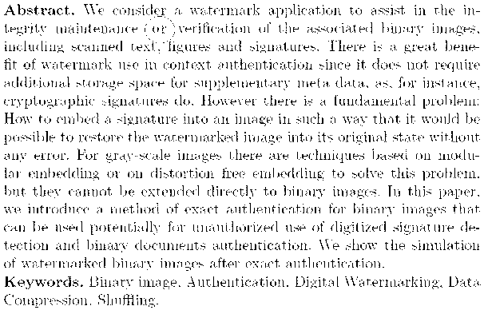
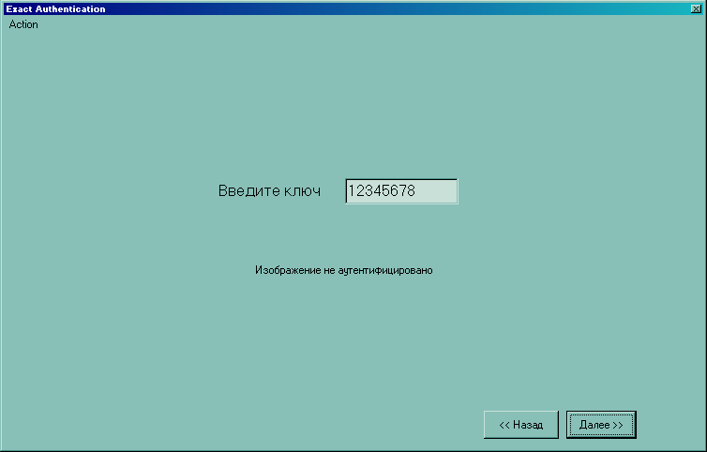
Пример точной аутентификации двоичного изображения
а) Исходное ПО
б) ПО после вложения 64 бит аутентификатора и 7864 бит дополнительной информации
в) Проверка аутентификации
г) Искаженный ПО с ЦВЗ
д) Проверка аутентификации после искажения

Slide 17
6. Управление копированием
Эта функция ЦВЗ не преследует цели отслеживания нелегальных распространителей копий (пиратов). Она обеспечивает невозможность (или нецелесообразность) нелегального копирования.
Идеализированный подход. В каждое записывающее устройство встроен детектор ЦВЗ, который запрещает запись DVD при обнаружении ЦВЗ.
Однако невозможно заставить клиентов пользоваться только такими устройствами.
Более реалистичный подход. Клиентам предоставляется выбор, покупать ли плэйер, который может воспроизводить легальные записи, но не может воспроизводить пиратские DVD, или наоборот.
Схема такого метода защиты от пиратского копирования показана далее на рисунке 1.

Slide 18
Легальный продавец DVD (LD)
Легальный плэйер (LP)
Легальное записывающее устройство (LR)
Нелегальный продавец DVD (пират) (ILD)
Нелегальный плэйер (ILP)
Нелегальное записывающее устройство (ILR)
Рисунок 1 – Схема управления копированием
LP – воспроизводит только легальные DVD,
ILP – воспроизводит только нелегальные DVD,
IR – записывает при отсутствии ЦВЗ в DVD,
ILR – записывает любые DVD,
«–––––» – означает допустимую операцию,
«- - - - -» – означает недопустимую операцию.
Легальные DVD зашифровываются на LD и могут быть расшифрованы на LP, но не могут на ILP.
Расшифрованные DVD не могут быть записаны на LR.
Если легальный клиент является «пиратом», то он может записать расшифрованный DVD на ILR.
Нелегальные копии DVD, полученные на ILR, могут быть проданы через ILD клиентам, но последние могут их воспроизводить только на ILP.
Вывод. Клиент может выбирать покупку LP/LR или ILP/ILR.

Slide 19
7. Управление устройствами.
Обобщением функции «управление копированием» является функция «управление устройствами», когда устройство может реагировать на обнаруженный в ПО ЦВЗ.
Пример. ЦВЗ погружен в отпечатанную журнальную рекламу, пакет билетов и т. п. Когда изображение копируется при помощи цифровой камеры, ЦВЗ читается при помощи “Media Bridge Software” на компьютере и идентификатор ЦВЗ используется для просмотра похожих web sites при помощи “web browser”.

